Slide 2
چشم انداز آینده معادن هوشمند

Slide 3
تلاش مضاعف در عرصه معدن
توصیه‌ی مؤکّد به بخش صنعت‌ومعدن: تحرّکشان را باید افزایش بدهند. بار اصلی بیرون رفتن کشور از ‌رکود و عقب‌ماندگی اقتصادی بر دوش بخش صنعت‌ومعدن است؛ باید تلاش کنند، تلاش را باید مضاعف ‌کنند، ظرفیّتها را شناسایی کنند؛ ظرفیّتهای زیادی در کشور هست، این ظرفیّتها را فعّال کنند.
‌بیانات در دیدار مسئولان نظام۱۳۹۳/۰۴/۱۶

Slide 5
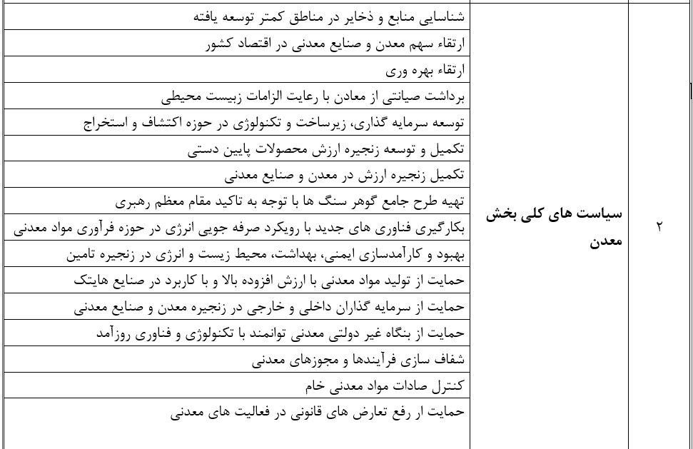

Slide 7
اکوسیستم معدن
ذخیره قطعی
فرآوری و پرعیار سازی
زیرساخت انرژی
نیروی انسانی
عناصر نادر
حمل و نقل
هوشمند سازی
ماشین آلات و تجهیزات
باطله برداری

Slide 12
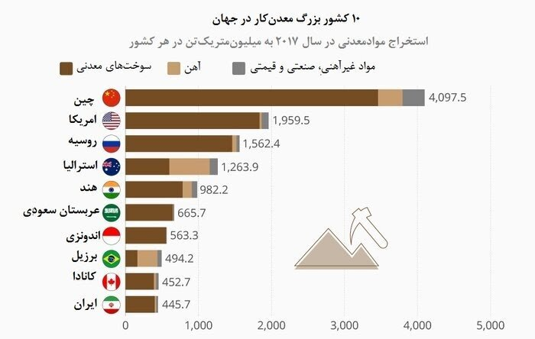
ما کجا هستیم؟

Slide 13
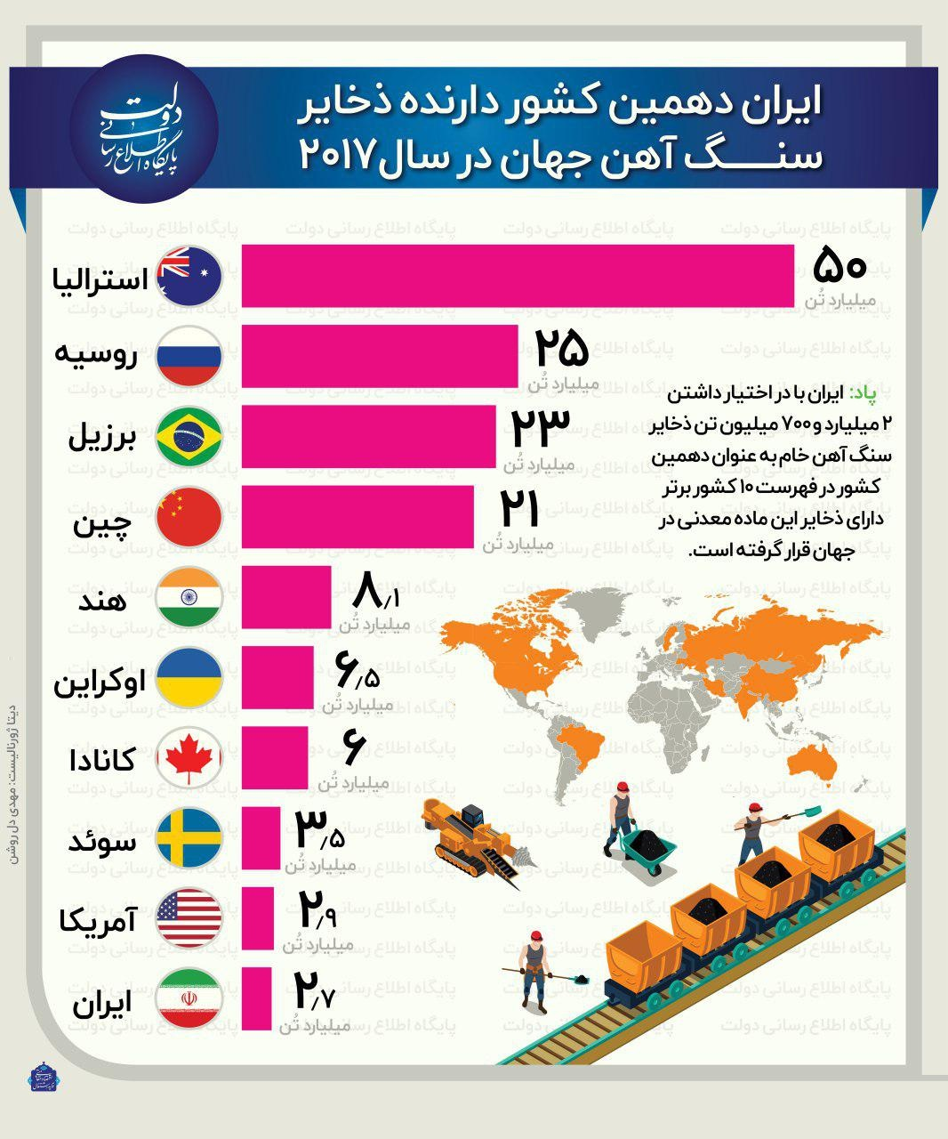
چه منابعی داریم؟

Slide 14
محبوس شدن محدوده‌های اکتشافی و معادن در ید واسطه‌ها و سازمان‌های دولتی
عدم وجود تکنولوژی حفاری‌های عمیق اکتشافی
عدم وجود تکنولوژی جهت استفاده از منابع معدنی کم عیار
فقدان سیاست‌گذاری هماهنگ و یکپارچه در حوزه اکتشاف و ایجاد پایگاه جامع اطلاعات زمین شناسی و اکتشافی کشور
عدم اختصاص صد در صدی درآمدهای حاصل از حقوق دولتی معادن به بخش معدن کشور
نظام حقوق دولتی غیرشفاف و ناکارآمد معادن
سیاست‌های مداخله قیمتی دولت در تنظیم بازار زنجیره فولاد
ضعف دیپلماسی اقتصادی در حوزه معادن و صنایع معدنی
عدم توجه به مدیریت پساب‌ها، سد‌های باطله و دپوهای باطله معدنی کشور
فرسوده بودن ماشین آلات معدنکاری و فقدان تجهیزات جدید و مدرن
عدم وجود ردیف بودجه مستقل برای طرح احیاء و فعال سازی معادن کوچک مقیاس
عدم وجود طرح جامع زیرساخت‌های معدنی کشور
کمرنگ بودن نقش تشکل‌های معدنی و بنگاه‌های خصوصی در تصمیم گیری‌های حوزه معدن و صنایع معدنی
چالشها

Slide 15
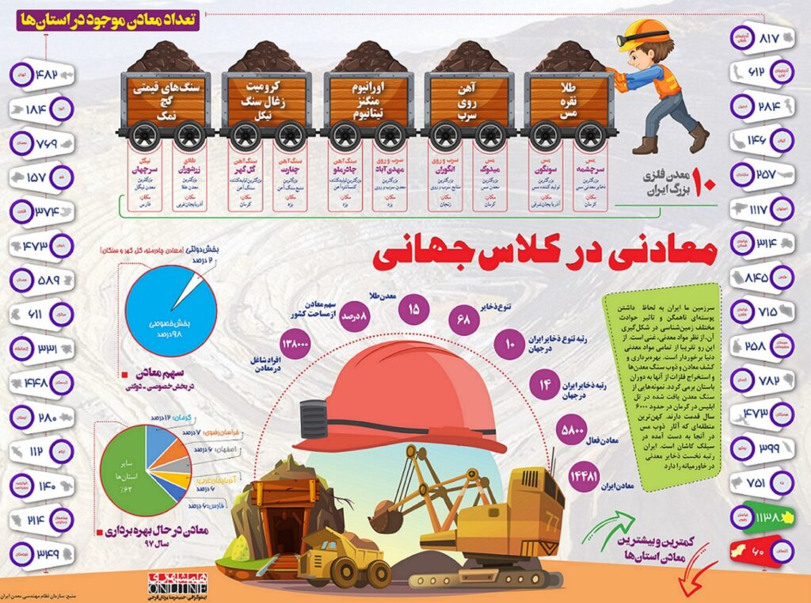
نقاط قوت

Slide 16
استراتژی جایگزینی معدن بجای نفت
در بخش معدن]آنچه به من گزارش شده [این است که‌] ما حدّاکثر پانزده درصد از ظرفیّت معدنی کشور ‌را داریم استحصال میکنیم؛ پانزده درصد! ما معدن را باید جایگزین نفت‌ ‌کنیم؛ یعنی واقعاً بایستی ما ‌بتوانیم...ما باید کاری بکنیم که هر وقت اراده کردیم، بتوانیم سر چاه‌های نفت خودمان را ببندیم؛
. خب یک جاهایی ما مجبوریم البتّه نفت را تولید کنیم، چاره‌ای نداریم امّا من واقعاً از ته ‌دل خوشحال نمیشوم آن‌وقتی که ما آمارِ افزایش صادرات و افزایش تولید را [می‌شنویم‌]؛ همیشه به این ‌فکر میکنم که ما باید جایگزین برای این پیدا بکنیم. بنابراین اگر بخواهیم جایگزین پیدا کنیم، یکی از ‌بهترین جایگزین‌ها معادن است‌.‌۱۳۹۴/۰۶/۰۴
بیانات در دیدار رئیس‌جمهور و اعضاى هیأت دولت‌

Slide 17
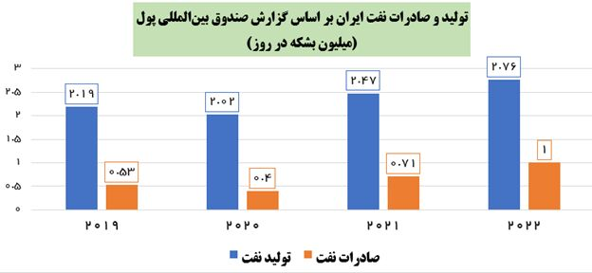
تولید و صادرات نفت
سهم نفت از اقتصاد

Slide 18
افزایش سهم معدن و صنایع معدنی در صادرات غیرنفتی به 50 درصد
نقطه مطلوب

Slide 19
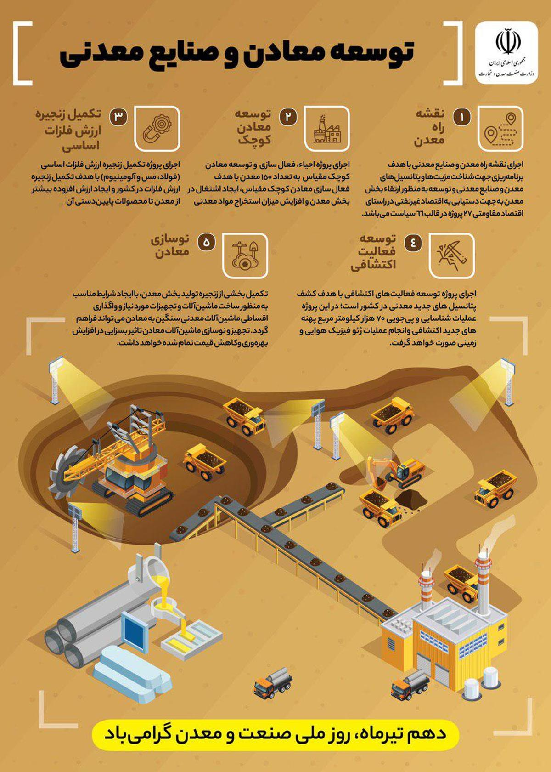
استراتژی
برنامه ریزی استراتژیک جهت رسیدن به نقطه مطلوب

Slide 20
دانشگاه های نسل سوم
دانشگاه نسل سوم ؛ دانشگاهی است که کارآفرینی علمی در آن بتواند نیرویی برای رشد اقتصادی کشور ایجاد کند. مدیریت کارآفرینی در فلسفه وجودی و چشم‌انداز این نسل از دانشگاه‌ها قرار دارد. در این نسل از دانشگاه ، هدف تنها کارآفرینی نیست بلکه پاسخگویی به نیازهای روز جامعه و دیدگاه آینده‌نگر در تصمیم‌گیری است.

Slide 21
کارآفرینی و دانشگاه نسل سوم
کارآفرینی عنصر کانونی دانشگاه نسل سوم می‌باشد.
کارآفرینی فرآیندی است که در آن ایده نو به محصول یا خدمات جدید تبدیل می‌شود و می‌تواند منجر به افزایش بهره‌وری، ایجاد ثروت، رفاه و اشتغال‌زایی گردد.
یکی ازمهمترین نهادهایی که می‌تواند در جهت رشد کارآفرینی در جوامع مختلف مؤثر واقع شود، دانشگاه‌ها هستند.
تعریف سازمان علمی آموزشی ملل متحد از دانشگاه‌های نوین در چشم‌انداز جهانی آموزش عالی برای قرن ۲۱، جایگاهی است که در آن، به منظور تسهیل قابلیت‌های فارغ‌التحصیلان و برای تبدیل شدن به ایجاد کنندگان کار، مهارت‌های کارآفرینی، توسعه می‌یابد.

Slide 22
معدن هوشمند ؛دامنه و چشم انداز

Slide 23
هوشمند سازی معادن
کنترل مصرف انرژی هوشمند
بهره گیری از سنسورها در هوشمند سازی معادن
تعیین مسیر بهینه برای رسیدن به معدن
نقشه برداری از معادن با پهپاد
خاک برداری، زمین شناسی و اکتشاف هوشمند
مدیریت ناوگان و حمل و نقل
جلوگیری از فرسودگی خودرو‌ها و تعمیر به موقع آن‌ها
مدیریت هوشمند عملکرد ناوگان حمل و نقل
استفاده از نوار نقاله های هوشمند
کلاه ایمنی هوشمند
سیستم اطفا حریق هوشمند
وزن کشی آنلاین استخراجات و ارسال لحظه ای برای محاسبات لازم

Slide 24
تجربیات موفق هوشمند سازی
نیو کرست
باریک گلد
دندی
گلد کورپ
بی اچ پی
ریوتینتو
فری پورت مک فوران
گروه فلزات فورتسکیو

Slide 25
برنامه های پیش و روی مرکز تحقیقات فرآوری مواد معدنی ایران
6- طرح واگذاری بهره برداری از معادن بزرگ فعال کشور به کنسرسیوم های سرمایه گذاری بخش خصوصی و مردمی
7- کاهش دخالت دولت در صنایع معدنی و واگذاری معادن تعطیل و نیمه تعطیل به بخش خصوصی
8- عارضه یابی سیستمهای کارخانجات فرآوری معدنی با بهینه سازی مصرف انرژی
1- پروژه فرآوری و استحصال آلومینا از ذخایر معدنی غیر بوکسیتی کشور
2- پروژه ارتقاء کیفی معادن سنگ آهن هماتیت به مگنتیت با پرتودهی
3- پروژه غنی سازی تیتانیوم از معادن تیتانومگنتیت و تولید آهن اسفنجی
4- طرح ملی عناصر نادر خاکی و استراتژیک
5- طرح ملی گوهر سنگ

Slide 26
طرح ها و برنامه های پیش و روی مرکز تحقیقات فرآوری مواد معدنی ایران
راه اندازی مطالعات ژئومتالورژی در چرخه معدنکاری کشور
ایجاد مرکز نوآوری توسعه صنعت گوهر سنگ کشور
توسعه پژوهش‌های کاربردی در کسب دانش فنی در شناسایی، آنالیز، فرآوری و تولید عناصر استراتژیک، کمیاب
تدوین نقشه راه و برنامه اجرایی مدیریت مصرف آب،
هوشمندسازی و توسعه مدل­ها از جمله مدل­های پدیده شناختی دینامیکی به منظور یافتن پاسخ مدار صنعتی به تغییرات در خوراک یا خصوصیات واحد عملیاتی در واحد زمان با توجه به انقلاب صنعتی چهارم
ایجاد پایگاه داده بزرگ (Big Data) در حیطه مطالعات شناسایی و فرآوری مواد معدنی شناخته شده در ایران
ایجاد شبکه آزمایشگاهی، تحقیقاتی و توسعه ارتباطات با محوریت مرکز و تشکیل بانک اطلاعاتی معدن و صنایع معدنی
تولید و استاندارد سازی مواد مرجع آزمایشگاهی مواد معدنی
طراحی و ساخت تجهیزات و ماشین آلات معدنی

Slide 27
موفق و سربلند باشید

